Slide 1





















ỦY BAN NHÂN DÂN…
TRƯỜNG TIỂU HỌC ….
CHỦ ĐỀ 2: THỦ CÔNG KỸ THUẬT
Bài 12: Làm đèn lồng (Tiết 2)
Giáo viên:….

Slide 2
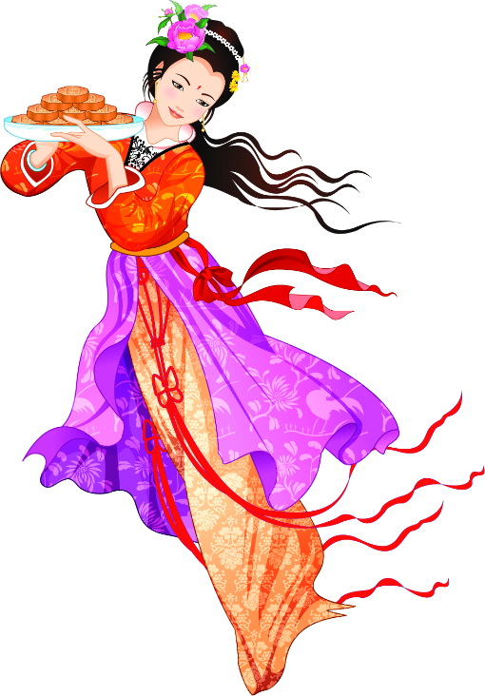

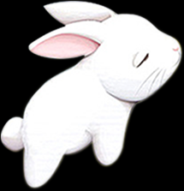

HOẠT ĐỘNG
KHỞI ĐỘNG

Slide 3

“Mọi đêm quen ở trên trời
Vui trung thu bạn rước tôi đi cùng”
Là cái gì?
Đáp án: Đèn ông sao

Slide 4
“Tết này giữa rằm tháng tám
Bánh nướng, bánh dẻo đèn lồng ông sao.”
Là Tết nào?
Đáp án: Tết trung thu

Slide 5
“Mỗi năm mỗi độ thu về
Bắc Nam xuôi ngược, chợ quê thị thành, Từng đoàn người ngựa diễu hành
Rước vui trẩy hội lượn quanh ngọn đèn”
Là cái gì?
Đáp án: Đèn kéo quân

Slide 6
HOẠT ĐỘNG
KHÁM PHÁ

Slide 7
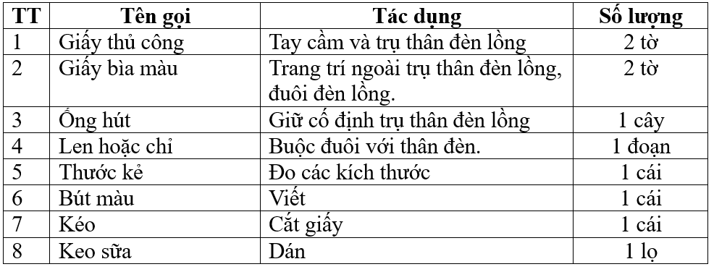

Slide 8
HOẠT ĐỘNG
VẬN DỤNG

Slide 9
Chúc các em học tốt

